Slide 1
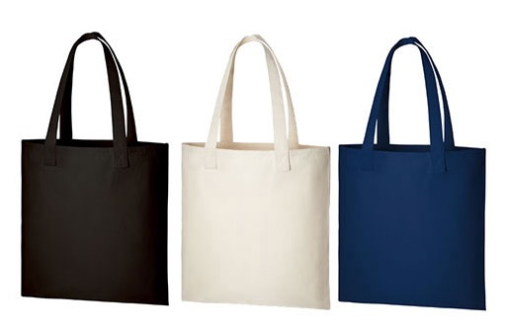
【提案書】
キャンバスアウトハンドルフラットトート
特徴
アーティストやショップ、また様々なイベントのオリジナルグッズとして人気の高いキャンバストートです。こちらはフラットタイプのため持ち運びも便利ですし、オリジナル名入れもよく映えます。
納期
納期スペース
仕様
素 材：コットン(320g/㎡)
サイズ：本体/約420×430mm、持ち手/約30×600mm
備 考 ：ミッドナイトブルー・ナチュラル・ナイトブラック
お見積
お見積りスペース

